Slide 1
Обеспечение
жилыми помещениями детей-сирот и детей, оставшихся без попечения родителей, лиц из числа детей-сирот и детей, оставшихся без попечения родителей
Сектор опеки и попечительства отдела общего образования, молодежной политики и спорта администрации Новосильского района Орловской области

Slide 2
Основные нормативные акты:
Закон Орловской области от 6 декабря 2007 года N 727-ОЗ "О дополнительных гарантиях жилищных прав детей-сирот и детей, оставшихся без попечения родителей, лиц из числа детей-сирот и детей, оставшихся без попечения родителей, и наделении органов местного самоуправления Орловской области отдельными государственными полномочиями по обеспечению жилыми помещениями детей-сирот и детей, оставшихся без попечения родителей, лиц из числа детей-сирот и детей, оставшихся без попечения родителей"
Жилищный кодекс Российской
Федерации
Федеральный закон от 21.12.1996 г. № 159-ФЗ «О дополнительных гарантиях по социальной поддержке детей-сирот и детей, оставшихся без попечения родителей» (ст. 8)

Slide 3
Закрепленное жилье
документы, подтверждающие право пользования жилым помещением (свидетельство о регистрации права, договор купли-продажи, дарения, соц.найм и др.)
наличие регистрационного учета по месту жительства или месту пребывания
(распоряжение о закреплении права ребенка на жилое помещение по месту регистрации)

Slide 4
Возврат детей в закрепленные жилые помещения возможен после:
периода пребывания в образовательном учреждении
учреждений всех видов профессионального образования
периода службы в рядах Вооруженных Сил Российской Федерации
периода нахождения в учреждениях, исполняющих наказание в виде лишения свободы.

Slide 5
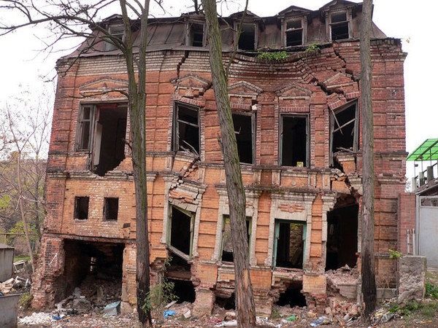
Несоответствие закрепленного жилья

Slide 6
Критерии:
проживание лиц страдающих тяжелой формой хронических заболеваний
жилые помещения непригодны для постоянного проживания или не отвечают установленным для жилых помещений санитарным и техническим правилам
общая площадь жилого помещения менее учетной нормы

Slide 7
Дети-сироты и дети, оставшиеся без попечения родителей, лица из числа детей-сирот и детей, оставшихся без попечения родителей, лица, которые относились к категории детей-сирот и детей, оставшихся без попечения родителей, лиц из числа детей-сирот и детей, оставшихся без попечения родителей, и достигли возраста 23 лет, которые подлежат обеспечению жилыми помещениями муниципального специализированного жилищного фонда Новосильского района

Slide 8
Исключаются из списка по основаниям:
1) предоставление жилых помещений специализированного жилищного фонда по договорам найма специализированных жилых помещений;
2) утрата оснований для предоставления благоустроенных жилых помещений специализированного жилищного фонда по договорам найма специализированных жилых помещений;
3) включение в список в другом субъекте Российской Федерации в связи со сменой места жительства;
4) прекращение гражданства Российской Федерации в связи со сменой места жительства;
5) смерть или объявление умершим в порядке, установленном законодательством Российской Федерации

Slide 9
ОБЯЗАННОСТЬ
Необходимо письменно извещать сектор опеки и попечительства
обо всех изменениях состава семьи,
перемене места жительства,
возникновении или прекращении оснований для получения жилых помещений вне очереди с предоставлением соответствующих документов

Slide 10
Основание для получения жилья
достижение возраста 18 лет
по окончанию срока пребывания в образовательных учреждениях
по завершению обучения в образовательных организациях профессионального образования
по окончанию прохождения военной службы по призыву
по окончанию отбывания наказания в исправительных учреждениях

Slide 11
Предоставление жилья
Заявление о предоставлении жилья должно быть оформлено письменно с указанием соответствующих обстоятельств и оснований и приложением копий документов
Адрес
Сектор опеки и попечительства отдела общего образования, молодежной политики и спорта администрации Новосильского района :
303500
г.Новосиль, ул. К.Маркса д.16, каб. 13

Slide 12
Предоставление жилья
В порядке очередности списка лиц из числа детей-сирот и детей, оставшихся без попечения родителей и подлежащих обеспечению благоустроенными жилыми помещениями специализированного жилищного фонда Новосильского района

Slide 13
Реализация права
Воспользоваться правом получения социального жилья можно лишь один раз!

Slide 14
Договор найма муниципального специализированного жилищного фонда Новосильского района
Договор, который является единственным основанием для вселения в предоставленное жилое помещение, заключается сроком на 5 лет

Slide 15
Обязанности по договору:
содержать квартиру в надлежащем санитарном состоянии и нести все расходы по ее содержанию;
ежемесячно производить оплату жилищных и коммунальных услуг;
использовать жилое помещение только для личного проживания.

Slide 16
Жилое помещение по договору найма специализированного жилого помещения
Н Е Л Ь З Я
продать
сдавать в наём
подарить

Slide 17
Договор социального найма
Истечение пятилетнего срока
дает право приватизировать жилое помещение, то есть стать его собственником и распоряжаться им по своему усмотрению

Slide 18
СПАСИБО ЗА ВНИМАНИЕ!

